Slide 1
Antropologia del Mediterraneo
Proff. Paola Sacchi e Pier Paolo Viazzo
A.A. 2020/21
Corsi di laurea in Scienze internazionali – Antropologia culturale e Etnologia

Slide 2
Lezione 10 – Onore, stato e nazionalismo
In sintesi:
Altre cornici del discorso sull’onore e il pudore e e differenze tra uomini e donne, in un passato lontano ma anche più recente in Italia e in altri paesi mediterranei.
La lezione odierna sposta il discorso sul codice culturale dell’onore e del pudore dal piano della famiglia e delle relazioni tra individui e gruppi al piano dello stato e delle sue istituzioni, in particolare nel quadro dei nazionalismi e dei progetti di costruzione delle identità nazionali, per vedere quali meccanismi e dinamiche, attraverso il linguaggio di questo codice, entrano in gioco in tempi e contesti diversi lungo le sponde mediterranee.
Antropologia del Mediterraneo
Paola Sacchi – Pier Paolo Viazzo

Slide 3
L’onore come spazio di negoziazione
Ispirate dal saggio di Unni Wikan (1984), alcune storiche italiane scoprono utile per esplorare e comprendere realtà passate la sua prospettiva sull’onore e la vergogna come ideali modificabili dai soggetti e adattabili a seconda della situazione e delle relazioni implicate.
Giovanna Fiume (1989: 9) definisce così l’onore come un «campo di possibilità», uno spazio «di contrattazione e di scontro tra individui che possono, per suo tramite, riformulare la propria identità sociale».
G. Fiume (a cura di), Onore e storia nelle società mediterranee, Palermo, La Luna, 1989
Antropologia del Mediterraneo
Paola Sacchi – Pier Paolo Viazzo

Slide 4
L’intervento «riparatore» delle istituzioni dello stato
Queste storiche hanno messo in luce come in molti dei contesti da loro studiati lo stato abbia preso il posto di padri e fratelli nella protezione e nel controllo delle donne e abbia previsto meccanismi per salvaguardare o restaurare la reputazione femminile, per custodire e anche per ricostruire l’onore.
Nel periodo tra ’600 e ’800 a Napoli e a Bologna come anche in territorio piemontese “i sistemi di carità, gli istituti di conservazione per le donne “malmaritate”, o di reclusione di donne “discole”, ci offrono la possibilità di capire l’azione istituzionale di salvaguardia dell’onore femminile che può essere tutelato e, attraverso complessi meccanismi, in qualche modo restituito alle figure più irregolari perché accedano al matrimonio, disattivando in questo modo un potenziale di conflitto sociale” (Fiume 1989: 9; Guidi 1991).
L’istituto della dote non era infatti affatto raro in questi centri di soccorso che si adoperavano per offrire una possibilità di reintegrazione nella società alle donne che accoglievano, affiancando in questo altre istituzioni come gli ospedali di maternità e le ruote degli esposti, destinate a occultare la vergogna e a ripristinare l’onore delle donne e delle famiglie.
Guidi, L. 1991. L’onore in pericolo. Carità e reclusione femminile nell’Ottocento napoletano, Napoli, Liguori.
Antropologia del Mediterraneo
Paola Sacchi – Pier Paolo Viazzo

Slide 5
Proteggere e disciplinare
Gli interventi di queste istituzioni deputate alla protezione femminile erano certamente ambivalenti, avendo la doppia finalità di proteggere e recuperare (per esempio, la dote a fini di matrimonio fornita da vari istituti di soccorso) ma anche di controllare e disciplinare.
Non bisogna infatti dimenticare a questo proposito che le strutture di assistenza destinate alle donne dalla reputazione compromessa erano espressione dell’autorità dello stato in materia di onore ma erano contemporaneamente luoghi di punizione che consentivano di soddisfare anche le prescrizioni e sanzioni religiose in materia di moralità femminile.
Infatti, come fa notare Lucia Ferrante (1989: 116) a proposito dell’Istituto delle Malmaritate a Bologna “la segregazione e il ritmo di vita quasi monacale cui erano costrette le internate facevano parte tanto di un rituale di espiazione, purificazione, perdono di tipo religioso che di procedure di controllo, sorveglianza, punizione ascrivibili al rituale laico dell’onore”.
Antropologia del Mediterraneo
Paola Sacchi – Pier Paolo Viazzo

Slide 6
La classificazione delle donne secondo il grado di modestia
Il processo che aveva portato alla creazione di queste strutture allo stesso tempo disciplinava e classificava il mondo femminile in base al grado di modestia e castità che le donne mostravano.
Nella Napoli ottocentesca si definivano le donne come oneste, pericolanti, pericolate e pentite (Guidi 1989: 166), o in altri contesti a quelle oneste si contrapponevano non solo le malmaritate e le discole, ma soprattutto le donne disoneste che si distinguevano “per l’abitudine di vagabondare in maniera impudica” (Raffaele 1989: 144), nei confronti delle quali lo stato interveniva per sorvegliarne il comportamento e l’abbigliamento e per confinarle in spazi separati, in modo da segnalare la loro condizione di donne senza onore, escluse dall’ordine familiare e sociale.
Si vede così come anche nelle società italiane di un passato più o meno lontano fosse la moralità sessuale a stabilire la posizione sociale delle donne.
Antropologia del Mediterraneo
Paola Sacchi – Pier Paolo Viazzo

Slide 7
Il posto della castità nelle ideologie nazionaliste
Il coinvolgimento dello stato nel discorso sull’onore e il pudore attorno al Mediterraneo è cresciuto tra ‘800 e ‘900, nel quadro dei progetti politici di costruzione dei moderni stati-nazione.
Lo stato in molte situazioni è subentrato alla famiglia, o quantomeno l’ha affiancata nel controllo della sessualità femminile, assumendo così un ruolo primario nel consolidare le prerogative maschili nella famiglia e nella società, “rafforzando, perpetuando e allo stesso tempo trasformando gli ideali e le pratiche dell’onore” (Baron 2006: 2).
L’ideologia nazionalista sulla sponda sudorientale ha rivisitato e reinterpretato l’ideale della verginità e modestia femminile e ne ha fatto il segno distintivo della modernità del nuovo stato: istruite, senza velo ma caste e virtuose le donne potevano diventare le moderne madri della nazione, tanto in Turchia quanto in Egitto, per esempio.
B. Baron, "Women, Honour, and the State: Evidence from Egypt," Middle Eastern Studies 2006, 42, no.1: 1-20.
L. Abu-Lughod (a cura di), Remaking women: Feminism and modernity in the Middle East, Princeton, Princeton University Press, 1998.
Antropologia del Mediterraneo
Paola Sacchi – Pier Paolo Viazzo

Slide 8
L’ambivalenza dell’ordine nazionale dell’onore/pudore
In questo stati le leggi, che stabilivano l’uguaglianza di cittadinanza per uomini e donne, occultavano il fatto che l’obiettivo del nuovo stato non fosse tanto accantonare le precedenti nozioni di femminilità quanto conservarle nella versione trasfigurata della donna ‘emancipata’. L’onore/pudore, sganciato dalle pratiche tradizionali del velo e del confinamento domestico etichettate come arretrate, diventava così un codice capace di stabilire un legame stretto tra famiglia e nazione e la modestia delle donne veniva eletta a tratto culturale distintivo dell’identità nazionale:
“Contrariamente alle presupposizioni della maggior parte degli analisti del Mediterraneo, che considerano i codici dell’onore e del pudore come distintivi delle comunità rurali tradizionali e non compatibili con lo stato-nazione, la modernizzazione in Turchia non eliminò la preoccupazione per la castità e verginità delle donne. Piuttosto, la modernizzazione turca attribuì all’onore e al pudore un nuovo significato incorporandoli, secondo l’espressione di Lisa Malkki, nell’”ordine nazionale delle cose” […] svelata e ancora pura, la nuova donna doveva essere ‘moderna’ d’aspetto e intelletto, ma le era ancora richiesto di preservare la virtù ‘tradizionale’ della castità e di affermarla fedelmente” (Ayše Parla 2001: 75).
A. Parla, «The honor of the state: virginity examinations in Turkey», Feminist Studies, 2001, 27, 1.
Antropologia del Mediterraneo
Paola Sacchi – Pier Paolo Viazzo

Slide 9
Il caso della repubblica turca: un femminismo di stato?
Il caso della repubblica turca (istituita nel 1923) è in effetti emblematico: il progetto di Mustafa Kemal Atatürk ( padre dei turchi) intrecciò saldamente l’emancipazione delle donne al piano di costruzione di uno stato nazionale moderno e secolare; il processo di fondazione della repubblica turca fu accompagnato da un piano di riforme sociali, che riguardavano soprattutto il diritto di famiglia. Nel Codice civile del 1926 venne abolita la poligamia e vennero riconosciuti pari diritti di divorzio e tutela dei figli a uomini e donne, insieme a una serie di provvedimenti che miravano a garantire l’accesso all’istruzione e al mondo del lavoro.
Tuttavia, l’ambivalenza di queste politiche è stata sottolineata dalle studiose femministe, che le hanno ampiamente criticate come una forma di “femminismo di stato” (Kandiyoti 1991) di facciata, che riconosceva il diritto di voto, stabiliva l’istruzione elementare obbligatoria anche per le donne e si presentava come il segno della modernità ma in realtà non aveva modificato la concezione patriarcale dei ruoli di genere, semplicemente l’aveva riproposta in una nuova formula. Il nuovo codice di famiglia infatti istituzionalizzava la subordinazione femminile dal momento che attribuiva all’uomo la posizione di capofamiglia e il dovere di mantenere la famiglia, mentre alla donna destinava la cura della casa e dei figli, secondo il modello “moderno” (nordeuropeo) di famiglia nucleare, che di fatto istituiva nuove forme di controllo e disciplina per le donne, rendendole maggiormente dipendenti dai loro mariti e indebolendo le loro reti di relazione femminili.
Mustafa Kemal Atatürk
(1881-1953)
Kandyioti D.,1991 Women Islam and the State, Macmillan, London.
Antropologia del Mediterraneo
Paola Sacchi – Pier Paolo Viazzo

Slide 10
La donna turca moderna: madre istruita per educare i nuovi cittadini
Questa riconfigurazione dei ruoli di genere stabiliva per la nuova moglie e madre, adeguatamente educata, una gestione scientifica della casa e della famiglia.
Ed è proprio la maternità, il ruolo di madre ed educatrice a fare della donna il simbolo incarnato della modernità e del nazionalismo. La moderna nazione turca aveva bisogno di madri istruite, capaci di educare cittadini moderni, quindi le riforme intorno all’istruzione e alla professionalizzazione non erano motivate dall’intento di liberare le donne o di riconoscere loro dei diritti, quanto piuttosto da quello di renderle adeguate al ruolo di educatrici dei futuri cittadini, di farne delle “madri della nazione” (Arat 1994).
L’istruzione era quindi considerata lo strumento più efficace per mutare la mentalità tradizionale in una moderna e secolare e per trasformare le donne da femmine arretrate a madri competenti.
Antropologia del Mediterraneo
Paola Sacchi – Pier Paolo Viazzo

Slide 11
Donne senza veli ma modeste
La politica nazionalista è stata soprattutto una politica del corpo femminile: i corpi delle donne, il loro abbigliamento e movimento hanno fornito simboli potenti per marcare l’identità nazionale e moderna, “secondo diverse miscele di modernità, modestia e autenticità” (Salih 2008). Le donne dovevano rendere visibile il passaggio alla modernità, il loro abbigliamento doveva segnalare il cambiamento e l’abbandono della tradizione in direzione del progresso, e per questa ragione togliere il velo divenne un atto simbolico fondamentale:
“Sebbene si suggerissero alle donne un cambiamento di aspetto e una moderazione nel velarsi, non fu loro consentito di agire e vestirsi liberamente […] si avvisava la nuova donna moderna che non doveva strafare e imitare la promiscuità delle donne occidentali, ma doveva mantenere la sua modestia. Per unirsi agli uomini nella vita pubblica le donne dovevano assumere un ‘atteggiamento virtuoso’ e ci si aspettava che fosse ‘sessualmente neutra’ nella vita lavorativa per preservare il suo onore e la sua castità” (Arat 1994: 62)
Per rendere possibile la visibilità pubblica della donna i padri fondatori della Turchia scelsero di rendere invisibile la sua sessualità, in modo da garantire attraverso la repressione sessuale il mantenimento della castità. Lo stato produce così nuovi meccanismi di controllo, una sorta di velo moderno e immateriale che azzera la sessualità femminile per esaltare la maternità, riproponendo un discorso sulla donna degna di onore in quanto madre moderna ma modesta, impegnata a creare “cittadini sani”.
Z. Arat, “Turkish women and the Republican reconstruction of tradition”, in F. Göçek e S. Balaghi (a cura di), Reconstructing gender in the Middle East, New York, Columbia University Press, 1994.
R. Salih, Musulmane rivelate. Donne, islam, modernità, Roma, Carocci, 2008
Antropologia del Mediterraneo
Paola Sacchi – Pier Paolo Viazzo

Slide 12
Il caso dell’Italia fascista
Il regime fascista in Italia adottò una politica sessuale: proibendo l’aborto, la vendita di contraccettivi e l’educazione demografica per impedire alle donne di sottrarsi al “dovere civico” della maternità, stabilì che il loro utero era indispensabile alla sopravvivenza della razza e della nazione.
“Per realizzare la sua politica demografica, il fascismo tentò di imporre un maggiore controllo sul corpo femminile, e in particolar modo sulle sue funzioni riproduttive. Cercò allo stesso tempo di preservare le vecchie concezioni patriarcali della famiglia e dell’autorità paterna” che sulle donne proiettavano l’ideale della modestia e dell’assenza di desiderio sessuale, facendone delle campionesse di onestà sotto la protezione maschile e familiare, prima dei padri e fratelli, poi dei mariti (De Grazia 1992).
V. de Grazia, Le donne nel regime fascista, Venezia, Marsilio, 1993
Antropologia del Mediterraneo
Paola Sacchi – Pier Paolo Viazzo

Slide 13
Castità e maternità secondo politica e religione
Il discorso fascista che recuperava le nozioni di onore e pudore si rivelava in piena sintonia con l’educazione che la chiesa cattolica proponeva alle giovani, alle quali “i testi cattolici consigliavano un contegno moderno, caratterizzato non solo dal riserbo e dalla modestia, ma anche dalla franchezza e dalla disinvoltura”. dimostrando come la purezza sessuale fosse una virtù “bella e guerriera” di cui essere orgogliose.
Il potere politico e quello religioso insieme disciplinano la sessualità delle donne e fanno della maternità il perno della femminilità nella famiglia e nella società.
Il controllo sulla donna era senza dubbio centrale per la realizzazione da parte del fascismo del progetto di un progresso industriale della società italiana che lasciasse inalterata l’assetto gerarchico dei rapporti familiari.
Lo Stato fascista interviene legislativamente a tutelare le donne, naturalmente inferiori, e la loro onestà dall’irruenza sessuale maschile, producendo un codice civile che è rimasto in vigore fino agli anni Settanta e che prevedeva il reato di seduzione con promessa di matrimonio.
Antropologia del Mediterraneo
Paola Sacchi – Pier Paolo Viazzo

Slide 14
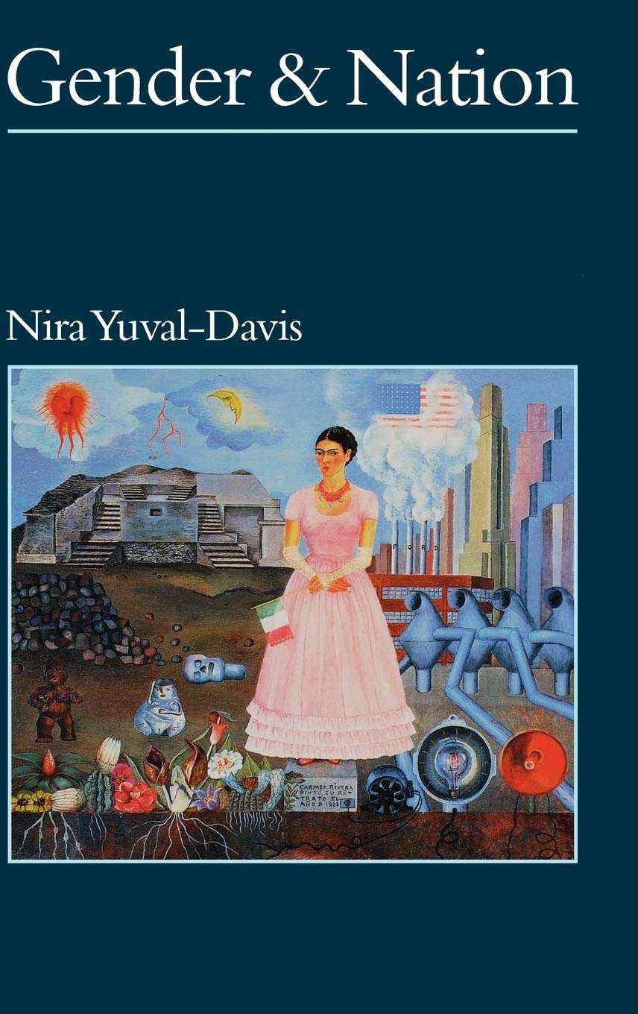
Il fardello femminile dell’identità della nazione
In termini più generali, i casi presi in esame confermano la potenza dei simboli naturali, e del corpo e della sessualità femminile in particolare, a esprimere simbolicamente l’integrità dei corpi sociali e dei loro ordinamenti ai diversi livelli di organizzazione. Documentano inoltre come molto spesso, attraverso i tempi, i luoghi e le società, alle donne, ai loro corpi e comportamenti sia affidato il compito di stabilire i confini e definire l’identità del gruppo a cui appartengono. Come ci dice Nira Yuval-Davis, il “fardello dell’identità” della nazione ha pesato soprattutto su spalle femminili.
N. Yuval-Davis, Gender and nation, London, Sage, 1997.
Antropologia del Mediterraneo
Paola Sacchi – Pier Paolo Viazzo

